Slide 1
Detekcija malicioznih phishing e-mail poruka
Branislav Roljić R2 6/2023

Slide 2
Sadržaj
Uvod
Skup podataka
Pretprocesiranje i EDA
Ekstrakcija karakteristika
Metodologija
BERT
LSTM
Rezultati i diskusija
Pravci daljeg istraživanja

Slide 3
Uvod
Cyber kriminal
Phishing – skalabilan čin obmane pri čemu se za dobijanje informacija od mete koristi lažno predstavljanje
E-mail phishing – najpopularnija vrsta phishinga
Tehnike napada putem e-mail phishinga

Slide 4
Skup podataka
Nazario i SpamAssassin – dva najčešće korištena skupa
Jedan skup za trening, drugi za validaciju – loši rezultati
Rješenje – spajanje skupova
Dovođenje podataka na istu strukturu, balansiranje

Slide 5
Pretprocesiranje i EDA
Uklanjanje „outlier“-a – brže pretprocesiranje
Uklanjanje kolona koje nisu od značaja
Ham i phishing poruke iste dužine – atipična situacija
Uklanjanje duplikata - identičan sadržaj u kolonama „pošiljalac“, „naslov“ i „tijelo“ poruke
Zamjena HTML, URL, e-mail tagova i brojeva generičnik nazivima – bolji rezultati
Uklanjanje stop riječi, tokenizacija, lematizacija…

Slide 6
Ekstrakcija karakteristika
Problem detekcije phishing e-mail poruka – klasifikacija teksta
TF-IDF i Word2Vec – ulaz u ML algoritme
Chi-square metoda za izdvajanje najznačajnijih karakteristika iz rezulata TF-IDF
Manuelno izabrane karakteristike : tijelo poruke, URL, pošiljalac, naslov
Postojanje korelacije između karakteristika
PCA, Variance Treshold i RandomForestClassifier za redukciju dimenzionalnosti

Slide 7
Metodologija
NLP tehnike
TF-IDF
Word2Vec
BERT
LSTM
ML algoritmi - GridSearchCV finetuning
Decision Tree
Gradient Boosting Tree
Logistic Regression
Naive Bayes
Random Forest
Evaluacija
Precision
Recall
Accuracy
F1-score
AUC-ROC
False positive i False negative rate

Slide 8
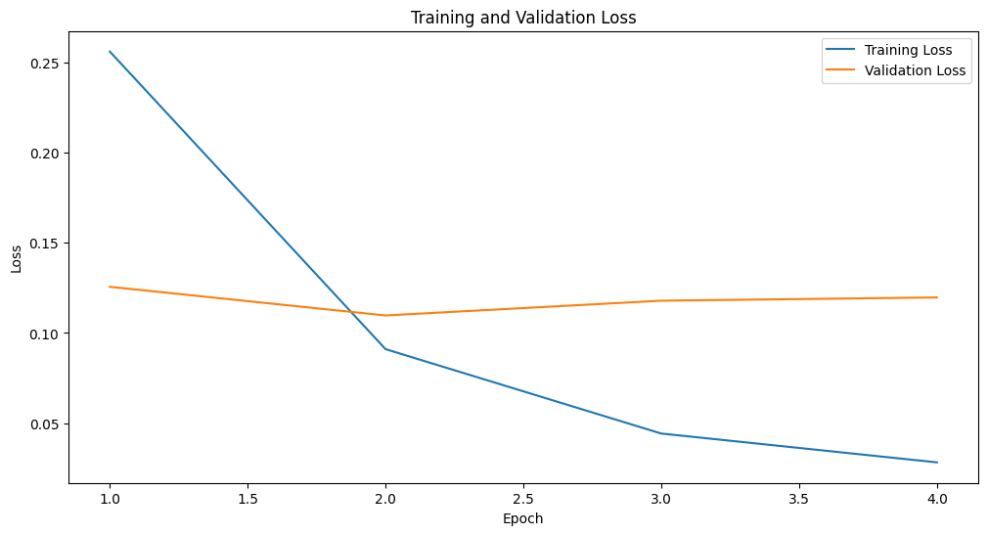
BERT
BERT base – prosječna dužina teksta je veća od 512
Longformer – kombinacija lokalnog attention-a ssa globalnim(„zadatkom motivisanim“) → veći ulazni vektor
Fine-tuning modela – BertForSequenceClassification i LongformerForSequenceClassification
Tokenizacija – [CLS] token
Trening/validacija/test podela
Optimizacija – AdamW + learning rate scheduler
Loss funkcija – Cross-entropy loss
Feedforward i backpropagation
Validacija – prevencija overfitting-a

Slide 9
LSTM
RNN – efikasno modelovanje sekvencijalnih podataka
LSTM – izbjegavanje vanishing gradijenta
LSTM obrađuje e-mail poruke unidirekciono → problem kompleksnih obrazaca u e-mail porukama
Bi-LSTM – Bidirekciona obrada teksta kroz dva paralelna LSTM-a
Pretprocesiranje – torchtext + spaCy
Trening/validacija/test podela
Model
Embedding sloj – dense vektori
LSTM sloj
Potpuno povezani sloj / Max-Pooling sloj
Dropout slojevi – prevencija overfitting-a
Izlaz – sloj sa Sigmoidnom aktivacionom funkcijom
Grid search optimizacija parametara
AdamW optimizer + learning rate scheduler
Early stopping

Slide 10
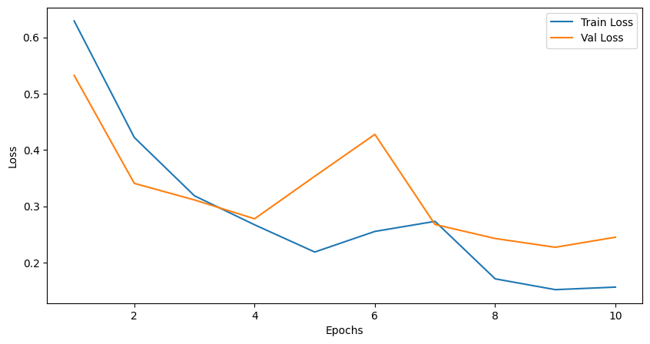
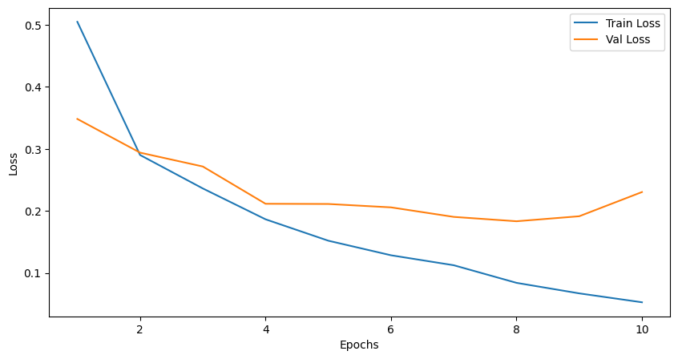
LSTM
Bi-LSTM

Slide 11
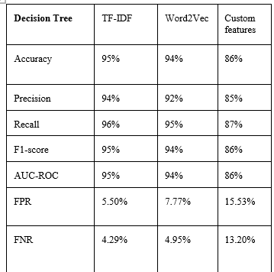
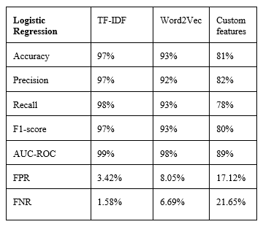
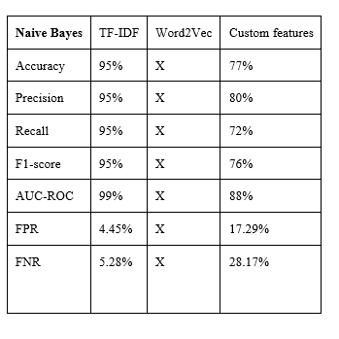
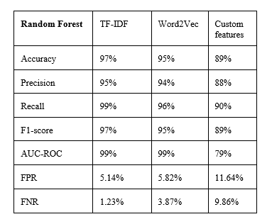
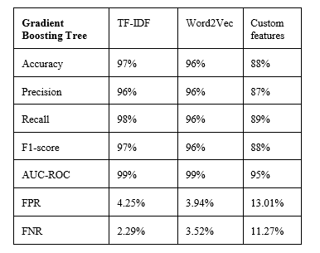
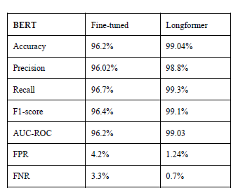
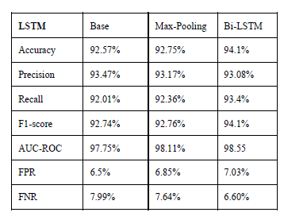
Rezultati

Slide 12
Pravci daljeg istraživanja
Dodavanje novih ručno odabranih karakteristika
Upotreba CNN i LSTM-CNN
Konvolutivne mreže hvataju hijerahijske odnose
Lokalne karakteristike + dugoročne zavisnosti

Slide 13
Hvala na pažnji!

Slide 14
Pitanja?

